Slide 1
2023
OSSERVATORIO AI
FORMAZIONE GRUPPO INTERASSOCIATIVO
KICK OFF MEETING
Tiziano Li Piani – Spike Reply
Gennaio 2024

Slide 2
LE PREMESSE
TITLE:
AI FOR FINANCIAL BUSINESS (URBAN) SECURITY
ABSTRACT:
Il crimine è in costante mutamento e si adatta ai tempi ed alle tecnologie. In un contesto di crescente complessità, le AI assumono un ruolo centrale e possono supportare significativamente gli enti e le funzioni di safety e security preposte alla tutela di persone e asset: possono ad esempio identificare persone sospette in grandi folle, rilevano, monitorano e anticipano i principali driver e fenomeni di criminalità, consentono la automatica e immediata identificazione, classificazione e interpretazione di informazione chiave. Tuttavia costituiscono anche un’arma a doppio taglio, che può infrangere diritti umani, causare discriminazioni, limitare la libertà personale sino a sovvertire i paradigmi della giustizia sociale. Senza contare che le stesse organizzazioni criminali a loro volta possono sfruttare le significative potenzialità tecnologiche dell’AI per condurre attacchi sempre più sofisticati.
Serve quindi uno sforzo condiviso e strutturato per identificare i requisiti, le tecnologie, le configurazioni e l’organizzazione che consentono un utilizzo efficace e legittimo delle AI per la prevenzione e mitigazione del crimine e per scongiurare gli effetti di minacce sempre più sofisticate. E’ una sfida trasversale che interessa ogni ambito e settore della società e tutti gli operatori pubblici e privati impegnati nel settore della sicurezza, a partire dai professionisti della corporate security, che hanno il dovere di confrontarsi con lo sviluppo tecnologico e la capacità di mettere a un bagaglio di competenze ed esperienze fondamentali. (Luglio ‘23)

Slide 3
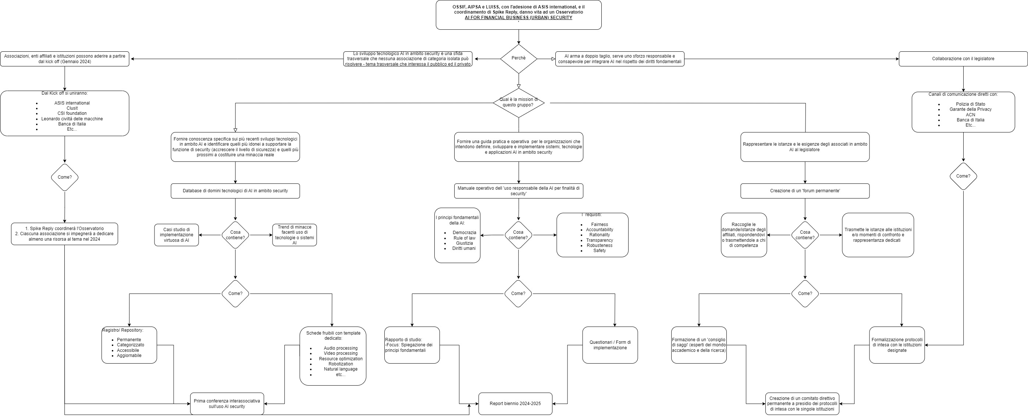
IL BACKBONE DELL’INIZIATIVA
Sett.-Ott. ‘23

Slide 4




L’ORGANIZZAZIONE 2024
REFERENTE – Barbara de Poi
ISCRITTI:
Ss
ss
REFERENTE – Claudio Ferioli
ISCRITTI:
Ss
ss
REFERENTE – Tiziano Li Piani
ISCRITTI:
Ss
ss
REFERENTE – Marco Iaconis
ISCRITTI:
Ss
ss

Slide 5
GLI OBIETTIVI 2024
Obiettivo #1
Fornire conoscenza specifica sui più recenti sviluppi tecnologici in ambito AI e identificare quelli più idonei a supportare la funzione di CORPORATE security (accrescere il livello di sicurezza) e quelli più PLAUSIBILI DI costituire una PROSSIMA MINACCIA di security
Output
LA DEFINIZIONE, CREAZIONE E IMPLEMENTAZIONE DI UN DATABASE CHE CONTENGA Casi studio di implementazione virtuosa di AI IN AMBITO CORPORATE SECURITY E Trend di minacce facenti uso di tecnologie o sistemi AI
Forma
SCHEDE CON TEMPLATE DEDICATO SUDDIVISI PER DOMINI TECNOLOGICI & funzionali ORGANIZZATE IN UN REPOSITORY PERMANENTE, CATEGORIZZATO, ACCESSIBILE ED AGGIORNABILE
MILESTONE
Attività Principale | Owner | Status | Note
Definizione dei domini |  |  | Considerare sia domini tecnologici (Audio, video, chemical processing, robotization, resource optimization, language processing) che funzionali per domini di security (fisica, travel, intelligence etc…)
Definizione template schede (e numero schede minime) |  |  | I casi studio dovrebbero essere applicabili al contesto degli istituti finanziari
Definizione repository source e modalità consultazione

Slide 6
GLI OBIETTIVI 2024
Obiettivo #2
Fornire una guida pratica e operativa per le organizzazioni che intendono definire, sviluppare e implementare sistemi, tecnologie e applicazioni AI in ambito CORPORATE security
Output
LA DEFINIZIONE, CREAZIONE E IMPLEMENTAZIONE dei requisiti E DELLE configurazioni che consentono un uso legittimo ed efficace delle ai NEL MODELLO ORGANIZZATIVO AZIENDALE E RISPETTO AL CONTESTO NORMATIVO ITALIANO ED INTERNAZIONALE – NON SOLO IN AMBITO AI
Forma
CHECKLIST (QUESTIONARI, FORM etc…) PER LA VERIFICA DEI PRESUPPOSTI PER LA LEGITTIMA E EFFICACE ’IMPLEMENTAZIONE DELLO SPECIFICO SISTEMA O AMBITO AI NEL PROPRIO CONTESTO (AZIENDALE, NORMATIVO)
MILESTONE
Attività Principale | Owner | Status | Note
Definizione dei requisiti fondamentali delle AI e loro gerarchia |  |  | Identificare quelle che si applicano a istituti finanziari e contestualizzarle tra e.g. Lawful, accountable,Transparent, Not biased, reliable, robust, resilient, safe, easy to operate etc…
Traduzione requisiti in requisiti pratici-operativi |  |  | Quale forma (e.g. checklist / driver di valutazione etc…) ? Focus formazione o informazione?
Implementazione modalità di calcolo / requisiti attribuzione punteggi |  |  | Identificare le soglie di applicabilità (sotto cui non è idonea l’applicazione AI)

Slide 7
GLI OBIETTIVI 2024
Obiettivo #3
Rappresentare le istanze e le esigenze degli associati in ambito AI al legislatore
Output
LA ELEZIONE DI UN FORUM PERMANENTE PRESIEDUTO DA MEMBRI ESPERTI DEL MONDO ACCADEMICO, DELLA RICERCA E DELLE ISTITUZIONI NEL PERIMETRO DELL’OSSERVATORIO E DA SECURITY MANAGER DELL’OSSERVATORIO – INCARICATI DI FORMALIZZARE LE ESIGENZE E TRASMETTERE AL DECISORE COMPETENTE IN MOMENTI DEDICATI
Forma
FORMALIZZAZIONE INTESE CON SINGOLE ISTITUZIONI – con l’obiettivo di definire momenti di confronto e/o rappresentanza dedicati
MILESTONE
Attività Principale | Owner | Status | Note
Definizione delle istituzioni da coinvolgere |  |  | Polizia di Stato? ACN? Garante della privacy?
Definizione aree di comune interesse corporate security manager |  |  | e.g. focus formazione e informazione
Definizione competenze richieste (nomine)
Definizioni di protocolli di intesa e modalità di interazione associati – consiglio

Slide 8
GLI OBIETTIVI 2024
Final outcome
PRESENTARE GLI ESITI DELLO STUDIO AL PROSSIMO ‘STATI DELLA SICUREZZA 2024’
Output
RAPPORTO ‘LE SFIDE DELL’AI - RAPPORTO INTER-ASSOCIATIVO SULL’USO DELLE INTELLIGENZE ARTIFICIALI PER GLI ISTITUTI FINANZIARI’
Forma
Indice dei contenuti | Indice dei contenuti | Owner | Status | Note
Parte I | Introduzione
 | Statistiche e trend 2023
 | Focus: I Casi studio |  |  | Allegati
Parte II | Definizioni dei requisiti
Parte I | Descrizione delle checklist |  |  | Allegati
Parte I | Focus: I cigni neri
Parte III | Integrazione e aggiornamento ‘Protocolli di intesa’
 | Presentazione delle intese raggiunte |  |  | Allegati
 | Conclusioni

Slide 9
SPIKE REPLY
www.reply.com

